Slide 1

Что такое конфликт?

Slide 2

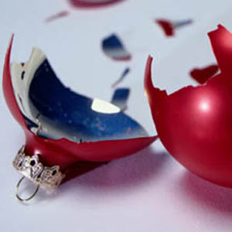
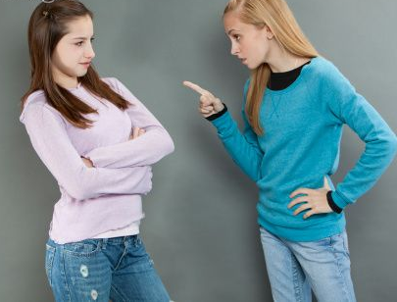
Конфликт (от лат. conflictus - столкновение) - возникновение трудноразрешимых противоречий, столкновение противоположных интересов на почве соперничества, отсутствия взаимопонимания по различным вопросам, связанным с острыми эмоциональными переживаниями.
Notes:
Для учителя: краткое повторение.
В основе любого конфликта лежит ситуация, включающая либо противоположные позиции сторон по какому-то вопросу, либо противоположные цели или средства их достижения в данных обстоятельствах, либо несовпадение интересов, желаний, влечений оппонентов и т.п. Конфликтная ситуация, таким образом, предполагает обязательное наличие субъектов и объектов конфликта. Однако, чтобы конфликт начал развиваться, необходим инцидент, когда одна из сторон начинает действовать, ущемляя интересы другой. Если противоположная сторона отвечает тем же, конфликт из потенциального перерастает в актуальный и может развиваться в дальнейшем как прямой или опосредованный, конструктивный, стабилизирующий или деструктивный.

Slide 3
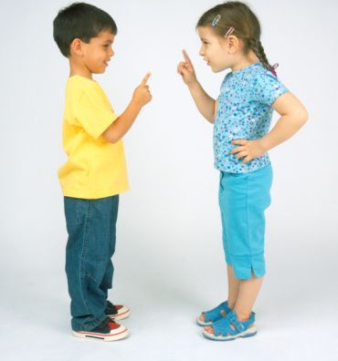
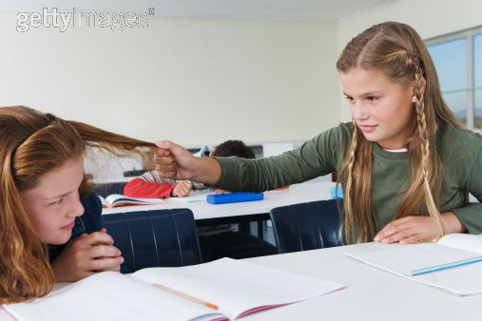
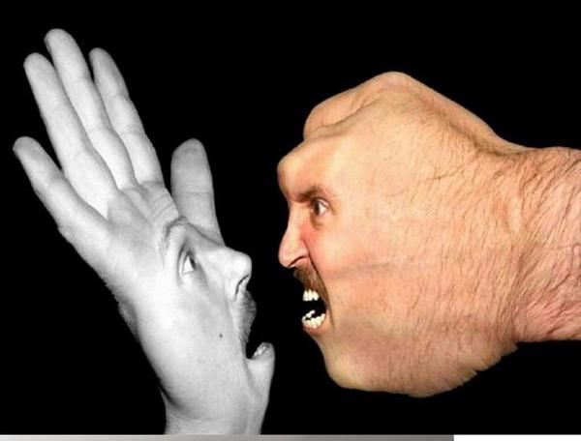
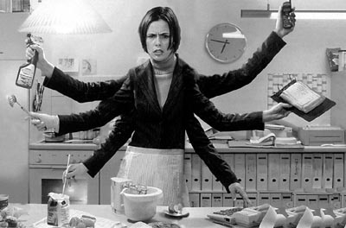
Формула конфликта
ИНЦИДЕНТ
КОНФЛИКТ
УЧАСТНИКИ
КОНФЛИКТА
КОНФЛИКТНАЯ СИТУАЦИЯ
ПРОБЛЕМА
Notes:
Конфликт — это процесс резкого обострения противоречия и борьбы двух или более сторон-участников в решении проблемы, имеющей личную значимость для каждого из его участников. Чтобы отличить конфликт от конфликтной ситуации, советуем запомнить следующую «формулу»:
Проблема+конфликтная ситуация+участники+инцидент=конфликт.
Основой конфликта является наличие конфликтной ситуации, т.е. наличие объекта и участников будущего конфликта. При этом участники конфликта являются оппонентами. Ими в конфликтной ситуации могут выступать отдельные лица, группы людей, организации. Субъект конфликта и оппоненты в одной и той же конфликтной ситуации связаны определёнными отношениями, при этом каждый из оппонентов претендует на единоличное манипулирование субъектом. Например, от ответственности можно попытаться избавиться, передав её другому; на определенные права можно претендовать, чтобы затем ими воспользоваться. Таким образом, отношения между субъектом и оппонентами зависят, в первую очередь, от степени предрасположенности субъекта конфликта к манипулированию. Но чтобы конфликт произошёл, должны последовать действия со стороны оппонентов, направленные на субъект. Эти действия называют инцидентом. Следовательно, конфликт - это конфликтная ситуация (она может существовать задолго до того, как произойдет прямое столкновение оппонентов) плюс инцидент.
Инцидент может возникнуть как по инициативе оппонентов (или одного из них), так и независимо от их воли и желания вследствие либо объективных обстоятельств, либо случайности. Аналогично и конфликтные ситуации могут возникать либо по инициативе оппонентов, либо объективно, независимо от их воли и желания. Кроме того, конфликтная ситуация может "передаваться по наследству", переходить к новым оппонентам даже в том случае, когда возникновение ее обусловлено не объективными обстоятельствами, а субъективными или случайностью.
Конфликтная ситуация и инцидент, таким образом, происходят в определенном смысле независимо. Например, конфликтная ситуация может определяться объективными обстоятельствами, а инцидент — возникнуть случайно. Кроме того, конфликтная ситуация может создаваться оппонентом намеренно, ради достижения определенных целей в будущем, но может быть порождена, хотя и намеренно, но без определенной цели, а иногда и во вред себе по причинам психологического свойства.
УЧАСТНИКИ КОНФЛИКТА
Сильный оппонент — это оппонент, который имеет более высокий уровень знаний, умений, способностей и личностных качеств в сравнении с другими участниками спора, переговоров, разрешения конфликта.

Slide 4
Динамика конфликта
Затяжной конфликт
Усиление конфликта
конфликтная ситуация сохраняется, а взаимодействие оппонентов только на время прекращается.
процесс обострения противоречия и борьбы его участников.
Разрешение конфликта
Затухание конфликта
процесс нахождения взаимоприемлемого решения проблемы, имеющей личную значимость для участников конфликта, и на этой основе гармонизация их взаимоотношений
процесс затухания борьбы и постепенная гармонизация взаимоотношений участников конфликта.
Notes:
Конфликт в отличие от спора имеет более обострённое, часто до предела обострённое противоречие.
Усиление и затухание конфликта происходят сами собой, конструктивное разрешение конфликта требует взаимных усилий оппонентов.
Затяжной конфликт происходит тогда, когда возможность манипуляции с объектом конфликта ограничивается для всех оппонентов. Такой конфликт нельзя считать разрешённым, ибо он может возникнуть в любой момент с новой силой:
неразрешённый конфликт порождает новые конфликтные ситуации с новыми оппонентами;
между оппонентами возникает и укрепляется чувство неприязни, они превращаются в противников.
Разрешение конфликта связано с изменением конфликтной ситуации, а способы разрешения - со способами изменения конфликтной ситуации.
Окончание инцидента может произойти в случае изменения самой конфликтной ситуации. Это происходит в результате изменения отношения субъектов к конфликтной ситуации. "Если нельзя изменить мир, то хотя бы измените отношение к нему", - гласит мудрая поговорка.

Slide 5
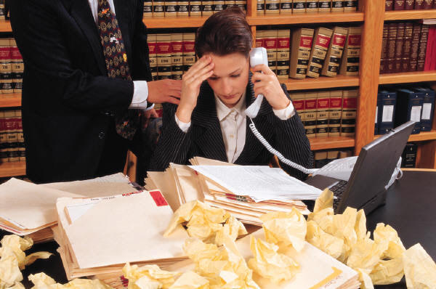
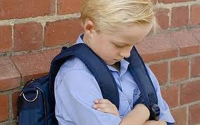
Источники и виды конфликтов
Деловый
Личностно-эмоциональный
Источники конфликтов
Происходят из-за
конкретных объектов
Происходят из-за личных качеств и
психологической несовместимости
Notes:
В развитии каждого конфликта можно фиксировать момент возникновения новой конфликтной ситуации и инцидента, а также их прекращение. Любое изменение конфликтной ситуации приводит к прекращению данного конфликта (если инцидент уже начался), а возможно, - и к началу нового конфликта.
Конфликты, происходящие из-за конкретных объектов, называются деловыми. Закономерность динамики деловых конфликтов заключается в том, что они перерастают в личностно-эмоциональный конфликт. Затянувшийся же деловой конфликт может привести:
1) к потере объекта конфликта и перерастанию в личностный; 2) к формированию негативного отношения оппонентов друг к другу.
У каждого из оппонентов есть своя внутренняя причина, толкающая его на конфликт. Эту внутреннюю психологическую причину следует считать предметом конфликта. Подобные конфликты называются личностно-эмоциональными.

Slide 6
ДЕЛОВОЙ КОНФЛИКТ ЛИЧНОСТНО-ЭМОЦИОНАЛЬНЫЙ КОНФЛИКТ
ПОВЕДЕНИЕ ДЕЛО ДЕЙСТВИЕ ОТНОШЕНИЯ ЧУВСТВА ВЗАИМООТНОШЕНИЯ
ВНЕШНЯЯ ПРИЧИНА
ВНУТРЕННЯЯ ПРИЧИНА
КОНФЛИКТНАЯ СИТУАЦИЯ
ИНЦИДЕНТ
ПОСЛЕДСТВИЯ ВНЕШНИХ ПРИЧИН
СЛЕДСТВИЯ ВНУТРЕННЕГО КОНФЛИКТА
Notes:
Моделирование конфликта условно выражается в диаграмме
Деловой конфликт направлен на дело. Выражается он в деструктивном поведении и действиях личностей, участвующих в конфликте.
Личностно-эмоциональный конфликт возникает по причине внутренних противоречий и связан с отрицательными чувствами и эмоциями между людьми.
В решении конфликтной ситуации центральным является определение причины возникновения конфликта. Внешняя причина, связанная с деловыми неурядицами, рассматривается как следствие, а внутренняя причина, связанная с отрицательными эмоциональными отношениями, которые приводят к деструктивным взаимоотношениям и отрицательным последствиям, как источник. Участника конфликта тщательно скрывают истинные внутренние причины (или иногда даже не осознают их) и стремятся к решению конфликта путём предотвращения следствия, а не причины.

Slide 7
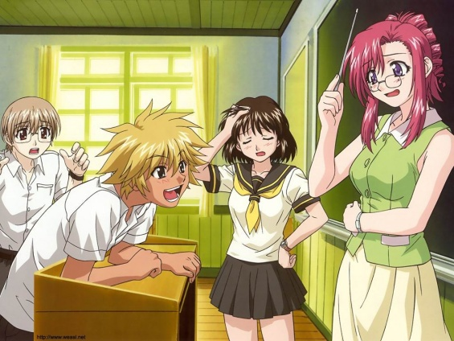
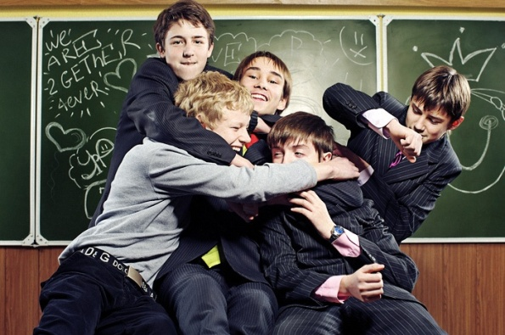
Источники и виды конфликтов
Вертикальный
Горизонтальный
Происходят между руководителем и подчинённым
Происходят между равностатусными
партнёрами
Notes:
Для учителя: попросить, чтобы дети привели примеры из жизни (семья: вертикальные-горизонтальные)

Slide 8
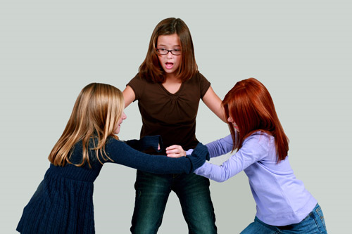
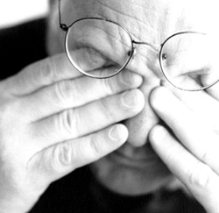
По степени проявления
Открытые
Скрытые
Происходят, когда у оппонентов «сдали нервы»
Происходят незаметно для окружающих
Notes:
По степени проявления конфликты подразделяют на скрытые и открытые. Скрытый конфликт затрагивает обычно двух людей, которые до поры до времени стараются не показывать вида, что конфликтуют. Но как только у одного из них "сдают" нервы, конфликт превращается в открытый
Для учителя: попросить, чтобы дети привели примеры из жизни, далее – примеры из жизни класса.

Slide 9
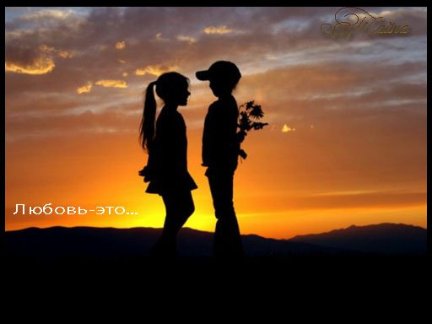
По влиянию на психологический климат
Конструктивные
Деструктивные
Приводят к решению проблем
Вызывают эскалацию конфликта
Notes:
По влиянию на психологический климат конфликты подразделяют на деструктивные и конструктивные. Деструктивные конфликты подрывают взаимоотношения изнутри и порождают разрушительные эмоции, споры и дискомфорт.
Конструктивные, творческие конфликты способствуют нормализации обстановки.
Действительно, конфликты играют положительную роль, если они помогают выявить причины отставания или недисциплинированности, недостатки в работе, оздоровить взаимоотношения.
Для учителя: попросить, чтобы дети привели примеры из жизни.

Slide 10
Виды конфликтов
случайные, стихийно возникающие
хронические, сознательно провоцируемые
Notes:
Конфликты бывают случайными, стихийно возникающими, и хроническими, сознательно провоцируемыми. Во втором случае они влияют на производительность труда, приводят к снижению качества продукции. Поэтому при анализе причин и источников конфликта следует искать его виновника, цели, мотивы провокации.

Slide 11
Виды конфликтов
Производственно-деловой конфликт
Межличностный конфликт
Межгрупповой конфликт
Внутриличностные конфликты
Notes:
Производственно-деловой конфликт - проблемная ситуация, возникающия на производстве из-за нарушения режима и брака в работе. Конфликт, как айсберг: его надводная часть имеет глубинные мотивы, которые являются внутренними причинами конфликтной ситуации
2. Межличностный конфликт - проблемно-конфликтная ситуация, в которой люди либо преследуют несовместимые цели, либо придерживаются несовместимых ценностей и норм, пытаясь реализовать их во взаимоотношениях друг с другом, либо одновременно в острой конкурентной борьбе стремятся к достижению одной и той же цели, которая может быть достигнута только одной из конфликтующих групп, сторон.
3.Межгрупповой конфликт - это конфликт, в котором в качестве конфликтующих сторон выступают социальные группы, преследующие несовместимые цели и своими действиями препятствующие друг другу.
Особую разновидность представляют:
а) ролевой конфликт - ситуация, в которой от человека требуется одновременное исполнение двух или более несовместимых ролей, типов поведения.
б) моно- и поликаузальный конфликты (от лат. causa- причина) имеют в своей основе соответственно одну или много причин.
Как правило, межличностные и производственные конфликты имеют несколько причин,
4. Внутриличностные конфликты возникают при столкновении противоположных мотивов, потребностей, интересов у одного и того же человека. В их основе лежит негативное психологическое состояние конфликтной личности: внутренние переживания, обиды и разочарования. Люди, склонные к бурным внутриличностным переживаниям, характеризуются импульсивностью, завышенным уровнем притязаний и критичности к поступкам окружающих, низкой самокритичностью.

Slide 12
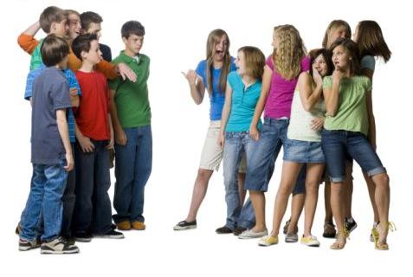
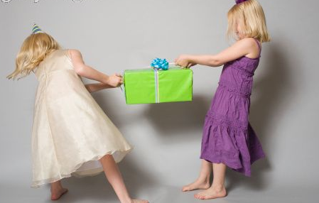
Виды конфликтов по степени остроты противоречий
недовольство
разногласие
противодействие
раздор
вражда
Notes:
Конфликты могут быть подразделены на следующие типы: недовольство, разногласие, противодействие, раздор, вражда.

Slide 13
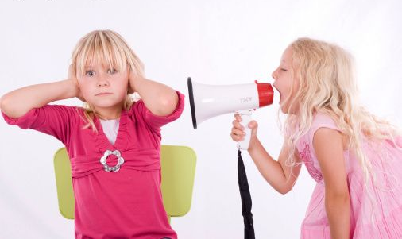
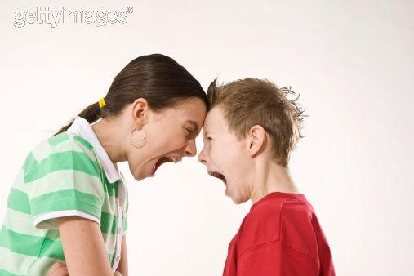
Причины личностных конфликтов
страх за собственную безопасность;
недостаточное общественное признание;
чувство обиды;
зависть;
месть;
завышенная самооценка.
Notes:
Внутреннее напряжение требует разрядки. Личностный конфликт является односторонним и легко исчерпывается, если лицо, в адрес которого сделан упрёк или агрессивный выпад, не ответит тем же. Но такой конфликт может втянуть в свою орбиту других людей и расти, как снежный ком. Это разрушает сотрудничество. Руководителю необходимо уметь отличать повод и следствие от истинных внутренних причин.
Почти все неразрешённые конфликты перерастают во внутриличностные
Распространённым источником конфликта является обида: несоответствие самооценки и оценки окружающих.
Не стоит забывать: подчёркивание собственных достоинств, надменность всегда раздражают окружающих. Причиной излишней обидчивости может быть неадекватно завышенная самооценка. В таком случае логичнее не обвинять окружающих в чёрствости и грубости, а снизить собственный уровень притязаний.
Переоценка неотразимости собственной внешности, её убеждающей силы - один из камней преткновения для девушек.
Недопустимо вместо замечаний по конкретному поводу или несделанной работы давать общую отрицательную оценку личности.
У каждого есть свои особо уязвимые места, "бить" по которым критикой и упрёками нельзя.
Каждый нуждается в достойной оценке своей деятельности, в том числе и в похвале, если они действительно заслуженны. Похвала со стороны человека, чьим мнением дорожат, - огромное удовольствие и важный жизненный стимул, но преувеличенный хвалебный поток похвал вызывает ощущение неловкости.
Учителю: обсудить с детьми каждую причину.

Slide 14

Спасибо за внимание!
Старший преподаватель
ГУО «Минский областной
институт развития образования»,
педагог-психолог высшей категории
Соколова Ирина Ивановна

